Slide 1
Інтегроване навчання
Учитель початкових класів
Охрімівського навчально-виховного комплексу (загальноосвітньої школи І-ІІІступенів - дошкільного навчального комплексу)
Вовчанської районної ради
Харківської області
Ткаченко Світлана Анатоліївна

Slide 2
«Інтеграція» -
це сукупність послідовних та взаємопов'язаних дій учителя й учня. Вони спрямовані на формування цілісної картини світу школяра на основі об’єднання навчального матеріалу з різних освітніх галузей (навчальних предметів).
В перекладі з латинської «інтеграція» означає «відтворення».
Ідея інтегрованого навчання:
Сприяти успішній реалізації нових освітніх завдань, визначених Державним стандартом початкової загальної освіти.

Slide 3
Підходи до організації інтегрованого навчання:
мультидисциплінарний: учитель орієнтується на певні навчальні предмети. Він інтегрує навчальний зміст з кількох предметів; інтеграція навчального матеріалу відбувається навколо певної теми;
міждисциплінарний: взаємопроникнення навчального матеріалу з різних навчальних предметів є глибшим, освітні галузі ідентифікуються, але їх обриси не є такими чіткими як при мультидисциплінарному підході;
трансдисциплінарний: вчителі розробляють навчальну програму на основі запитів учнів або сплановують навчання на основі проектів;
Незважаючи на деякі відмінності, три підходи мають на меті формування цілісної картини світу дитини. Наразі жодний з описаних підходів не визнано кращим і дискусії тривають, адже кожен має свої переваги і недоліки.
Джерела:
https://edera.gitbooks.io/glossary/3/intehrovane_navchannia.html

Slide 4
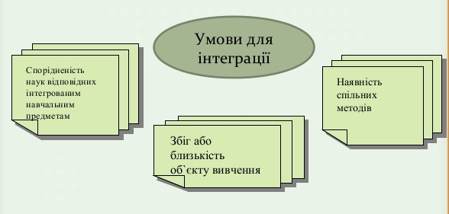
Джерела:
https://www.google.com.ua/search?q=%D1%96%D0%BD%D1%82%D0%B5%D0%B3%D1%80%D0%BE%D0%B2%D0%B0%D0%BD%D0%B5+%D0%BD%D0%B0%D0%B2%D1%87%D0%B0%D0%BD%D0%BD%D1%8F+%D1%84%D0%BE%D1%82%D0%BE&rlz=1C1GKLB_enUA757UA757&tbm=isch&source=iu&ictx=1&fir=HSJV9sS3TszDrM%253A%252CXJBJuNbFWouYZM%252C_&usg=AI4_-kQh9eOFsYMv0Ebk-L9AjGXVjL2rPw&sa=X&ved=2ahUKEwi8jrLerPDeAhWFFSwKHYD_BxwQ9QEwC3oECAMQGg#imgrc=R7VZhtueFu_SQM:

Slide 5
Інтеграція – це добре!
З’являється можливість показати учням світ у всьому його розмаїтті, що сприяє емоційному розвитку дітей, формує їх творче мислення. Школярі отримують системні знання. Це допомагає продемонструвати об’єкт із різних боків, розкрити взаємозв’язок явищ, інтенсивно формувати вміння аналізувати, порівнювати, узагальнювати.
Інтеграція-це погано!
Введення нових інтегрованих курсів ускладнює сприймання матеріалу дітьми. Учителі не мають чіткої системи методичних рекомендацій з цього питання. Відсутність спеціальної підготовки педагогів. Зменшується кількість предметів.

Slide 6
Інтеграційні процеси в освіті тривають, і вони різноманітні, але мета їх одна – розвинена, креативна особистість, здібна до творчого пошуку.

